Slide 1


НАФАС ОЛИШ ТИЗИМИ КАСАЛЛИКЛАРИДА ФИЗИК ОМИЛ ВА ФИЗИОТЕРАПИЯНИ ҚЎЛЛАШ
УТАНОВ | ЗАФАР МУХАММАДОВИЧ
 | Реабилитология ва жисмоний тарбия кафедраси ассистенти

Slide 2
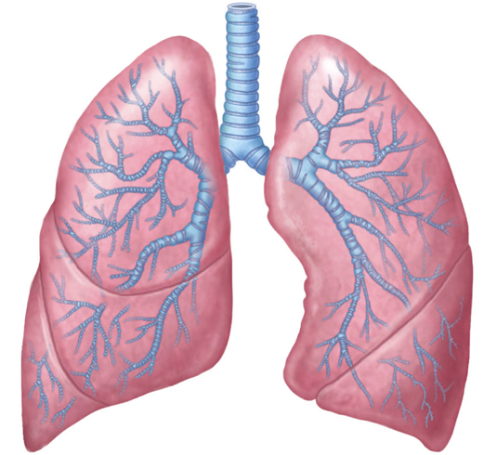
Дарс структураси
Машғулот №2
Талаба
Ўқитувчи
Дарснинг актив қисми
Маълумотлар қисми
(10-15 минут дан ошмаслиги керак)
Машғулотнинг актив қисми
Савол жавоблар
Амалиётга ўргатиш
Хисоб китоб қилиш ва баҳо қўйиш
Ижобий баҳо
Қониқарсиз баҳо
Уйга вазифа
Танафус 5-10 минут
Материалларни изохлаш ва слайдлар кўрсатиш

Slide 3
Машғулотнинг мақсадлари
-нафас олиш органлари касалликларида жисмоний машқларни қўллашни асосий клиник-физиологик хусуссиятларини билган ҳолда ўрганиш;
-касалликни ҳар хил шакллари ва даволаш босқичларида ДЖТ масалалари, мақсадларини тўғри қўйиш, хал қилишни билиш;
-сурункали бронхит, зотилжам, бронхиал астма, плеврит, ўпка эмфиземаси, бронхоэктатик касалликларида ДЖТнинг даволовчи вазифаларини тўғри танлашга ва тавсия этишга ўргатиш;
-нафас системасининг функционал синамаларига таянган ҳолда олинган натижаларни баҳолашга ўргатиш;
-даволовчи гимнастика муолажасининг адекватлигини ва самарадорлигини баҳолашга ўргатиш;

Slide 4
Физиотерапия – медицинанинг бир йўналиши бўлиб, табий ва сунъий равишда яратиладиган омилларинг физиологик ва даволовчи таъсирини ўрганади, уни даволаш ва профилактика мақсадида фойдаланиш усулларини ишлаб чиқади; даволаш физик методи ва уларни амалиётда қўлланиши умумлашмаси ҳисобланади.
Физиотерапия элетродаволаш, нур билан даволаш, сув билан даволаш, иссиқлик билан даволаш, механик таъсир кўрсатиб даволаш кабиларга ажратилади. Физиотрепаияда мустақил мустақил бўлим курортолигя ҳисобланади. Уларнинг ҳар бири ўз ичига у ёки бу физик омилларни қўллашга асосланган даволаш усулларини оладилар.
Электродаволаш энг кўп усулларини бирлаштиради (электр майдон қўллаш билан даволаш, ўзгарувчан, доимий, узлуксиз электротоклар, ўзгарувчан магнит майдон, электромагнит майдон):
Амплипульстерапия
- диадинамотерапия
- гальванизация
- доривор электрофорез
- электростимуляция
- флюктуоризация
- интерференцтерапия ва бошқалар.

Slide 5
Нур билан даволаш ўз ичга ёруғлик энергиясини шу жумладан, ультрабинафша ва инфрақизил нурланишдан фойдаланиш методларини олади. Сув билан даволаш усуллари душ, ванна, ва бошқа сув муолажаларига асосланган, ҳамда табий ва сунъий яратилган минерал сувлар билан даволаш. Иссиқлик билан даволаш иссиқликдан фойдаланишга асосланади, улар организмга иситилган парафин, озокерит, даволовчи чиқиндилар, қум пар ва қуруқ ҳаво орқали юборилади. Механик таъсир билан даволаш ўз ичига ультратовуш терапия, вибротерапия, массж ва мануал терапияни олади.

Slide 6
Физиотерапияни қўллаш шунга асосланади-ки, физиотерапевтик муолажалар, периферик, минтақавий ва марказий қон айланишини яхшилайди, оғриқ қолдирувчи хусусиятга эга, тўқималар трофикасини яхшилайди, бузилган иммун жарайнларини ва нейрогуморал регуляцияни нормаллаштиради. Физиотерапия одатда иситма ҳолатида, яллиғланиш жараёнида, организм ҳолсизланганда, ўткир босқичдаги инфекцион касалликларда, актив зотилжам жараёнида, ўсимталар ва уларнинг борлигига шубҳа бўлганда, қон тизими касаллилкларида, II даражадан юқори бўлган қон айланиш етишмаслиги етишмаслиги билан кечувчи юрак қон томиркасалликларида, йирик томирлар ва аорталар аневризмида, МНС касалликларида қўлланилмайди. Даволовчи ва профилактика муолажалари касалхона, поликлиника ва бошқа даволаш профилактика муассасаларининг физиотерапия бўлимларида ва хоналарида, зарурат туғилганда касалхона палаталарида ва уй шароитида амалга оширилади.

Slide 7
Грипп ҳамда юқори нафас йўллари шамоллашининг олдини олишда физик омилларнинг қўлланилиши
Организмнинг турли касалликларга қаршилигини ошириш, иммуно-биологик механизмларини кучайтириш, симпатик нерв системасининг тонусини кўтариш, грипп ва юқори нафас йўллари шамоллашининг олдини олиш учун қуйидагилар тавсия этилади :
УБН тубус орқали, икки биодозада, кун ора бир вақтда хона ҳавоси БУВ бактериоцид лампаси орқали нурланади. БУВ лампаси бўлмаса, ўрнига симоб-кварцли лампа ПРК-3 горелкали ишлатса бўлади. Рефлексаторни полдан 1,5 метр баландликда шипга қаратиб, 30 минутга қўйилади.
Грипп касаллигига қарши физиопрофилактикада организм иммунитет ишлаб чиқариши учун махсус усуллар бор.

Slide 8
1. Смородинцев усули бўйича поливалентлик гриппага қарши зардоб аэрозоль ѐки ингаляция йўли билан юборилади (А ва В типдаги гриппга қарши тайѐр қарама-қарши таначалар юборилади (пассив иммунлаш)) грипп бошланаѐтганда жамоа бўлиб ишланадиган корхоналарда ораси бир ҳафталик танаффус билан 3 марта 2 млдан зардоб ингаляция қилинади.
2. Грипп вакцинаси аэрозольни ингаляция қилиш (фаол иммунлаш). Ампуладаги 3 дозали қуруқ вакцинани 1,5 мл дистилланган сувда эритилади. Резина балонини 2 марта қатиқ қисиб, бурунга вакцина юборилади, иложи борича нафас олаѐтганда юбориш лозим. Қуруқ вакцинани бурунга пуфлаш мумкин.

Slide 9
3. 1% экмолин эритмасини ингаляция қилиш : ҳар бир бурун тешигига 0,5 млдан ҳар 2-4 кунда грипп кўпайган пайтда юборилади.
4. Асосий схема бўйича УБН навбатма-навбат такрорланади.
5. 118-қўлланма бўйича нафас олиш йўллари ва юзни аэроионизация қилиш кун ора 20 дақиқадан ўтказилади.
6. Кун ора салқин сувда ювиниш мумкин.
7. Одам йўғида яшаш, ишлаш хоналарини, мактаб, боғча-ясли, тиббий шифохоналарнинг ҳавосини УБН билан нурлантириш.

Slide 10
Нафас олиш органлари касалликларининг олдини олишда физиопрофилактика услублари
Зотилжам ва ўткир бронхитнинг олдини олиш учун организмни чиниқтириш ва ташқи муҳитга чидамлилигини ошириш керак. Шу мақсадда қуйидагилар тавсия этилади :
1.Душ қабул қилиш (ѐмғирсимон, циркуляр душ 35-25 градус 3-5 дақиқа, кун ора).
2.Юқори нафас йўллари ва юзни кун ора бир хил вақтда 20 дақиқа аэроионизация қилиш.
3.Кун ора эрталаб 30-20 градус ҳароратли сув билан сочиқни хўллаб, артиниш.
Кун ора схема бўйича эрталаб қуѐш ваннасини қабул қилиш.
4.Ҳаво ванналари, гимнастика, спорт билан шуғулланиш, дарѐ ва кўлларда сузиш.

Slide 11
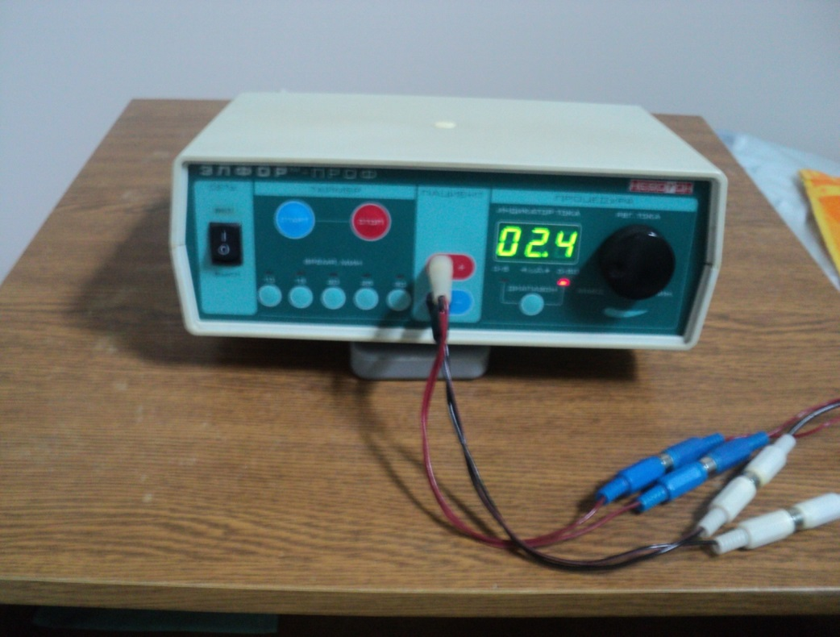
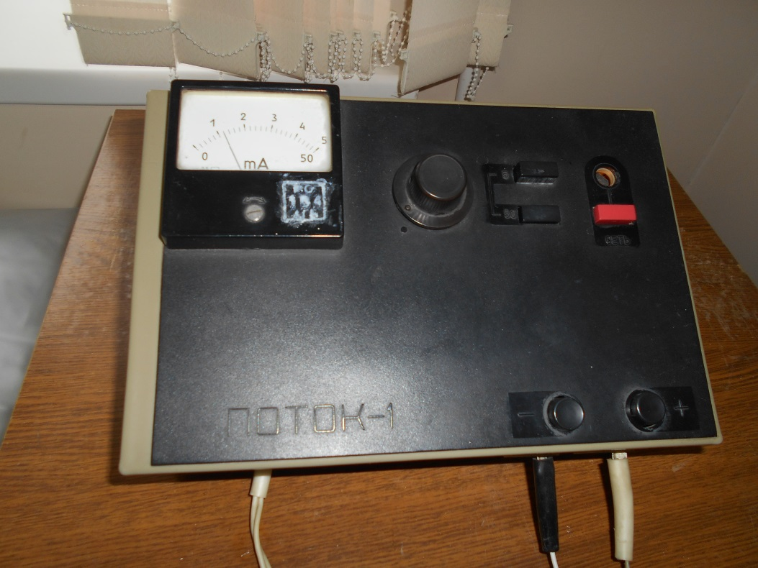
Гальванизация ва дори дормон электрофорези
аппаратлар: «ПОТОК - 1», «ЭЛФОР»
Ҳар бир тизимдаги касаликлар билан бир каторда нафас олиш тизими (бронхитлар, пневмония, бронхиал астма) касалликларида ҳам ишлатиш қўл келади.

Slide 12
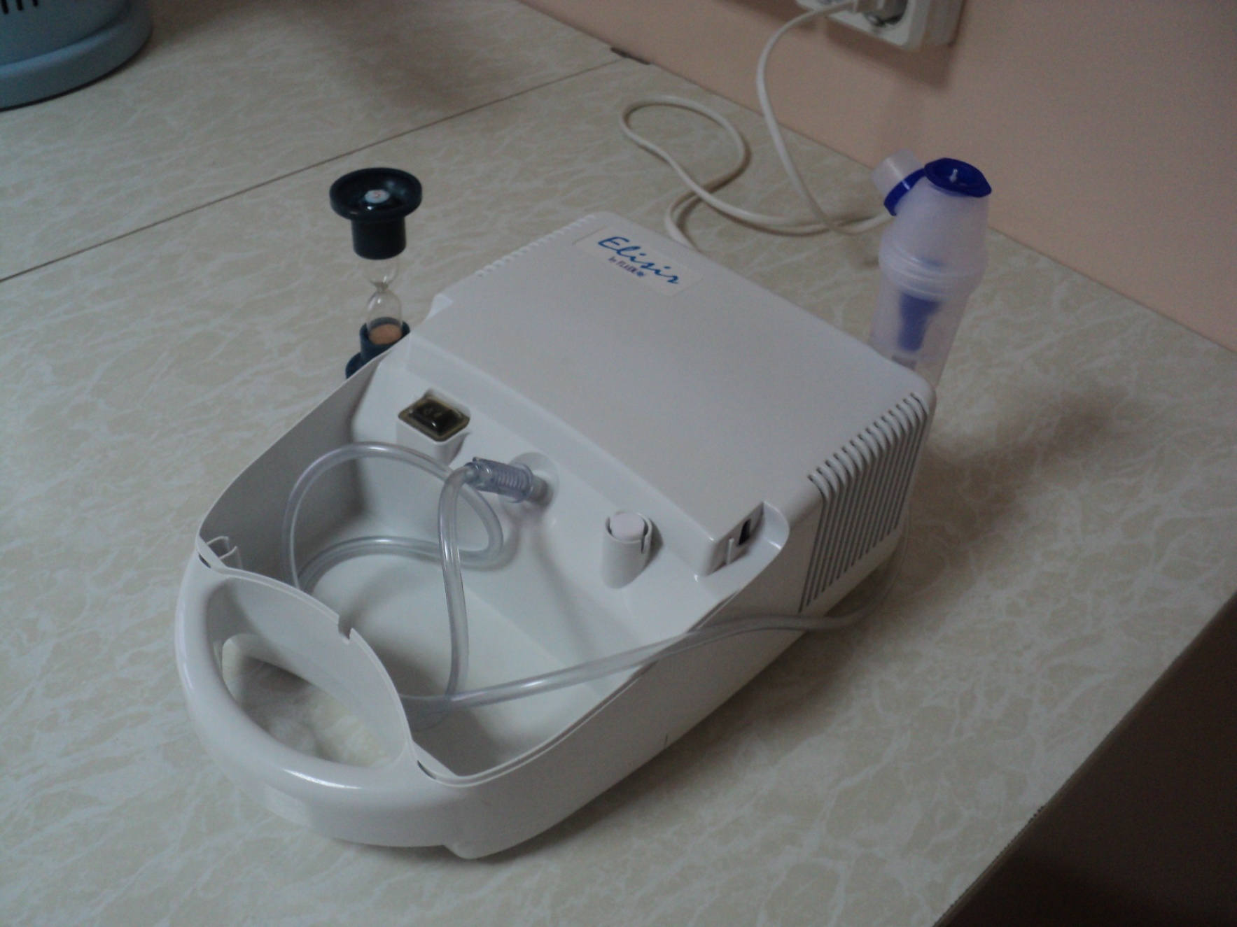
Аэрозольтерапия бу нафас олиш орқали дори моддаларни аэрозол йўли билан организмга юбориш, асосан нафас олиш тизими касалликларида кўлланилади.

Slide 13
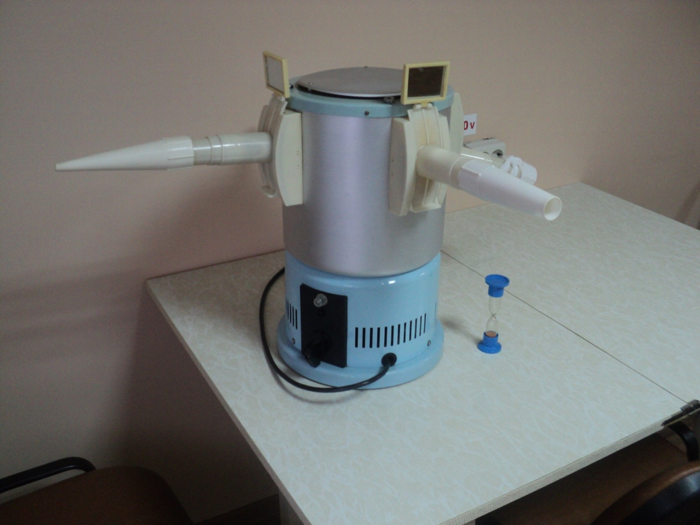
Нур билан даволаш, аппарат «УГН-1»
Бурун халқум йўлини локаллашган нурланиш (ринитлар, фарингитлар)

Slide 14
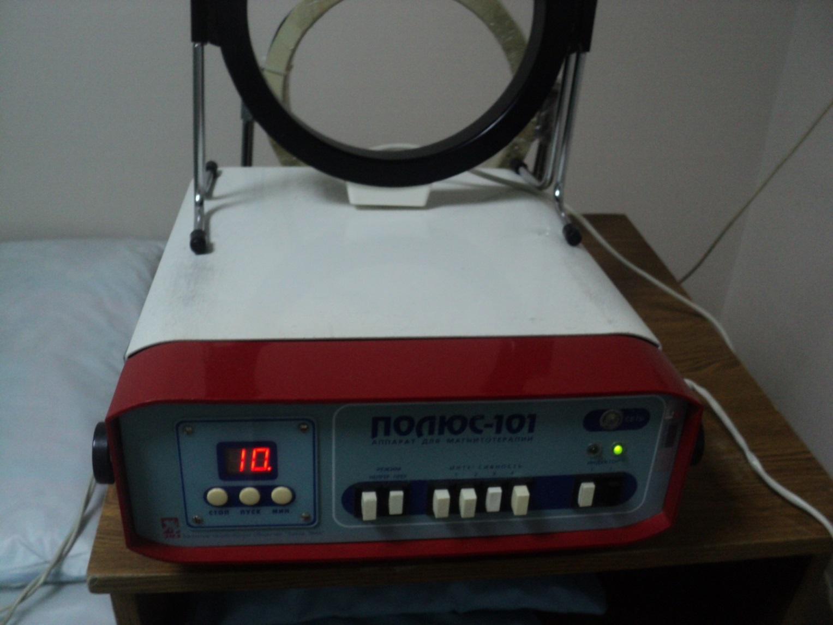
Магнитотерапия
Аппарат «ПОЛЮС 101»
Қўлланилади: ринит, синусит, отит,

Slide 15
Жорий баҳолаш мезонлари
86-100
Даволаш жисмоний тарбия мавзуси бўйича ҳар хил системаларнинг ксалликларида ДЖТнинг ҳаракат тартиботи, унинг вазифалари, восита ва шаклларини мустақил аниқлай олади. Касалликнинг кечишига қараб гимнастик машқлар комплексини туза олади. Берилаётган ДЖТ нинг самарадорлигини баҳолай олади.
Мавзуни ижодий фикрлай олади ва янги материаллар бера олади, мустақил мушохада юритади
Фан буйича бажарилиши керак вазифани ўзлаштириб, амалда мустакил текшириш ва баҳолаш ишларини амалга ошира олади ва амалиётга қўллай олади
Мавзунинг моҳиятини тушутира олади, назарий билиш даражасини айтиб бера олади.
Эркин тасаввурга эга бўлади, керак бўлганда ўқитувчи билан ўз фикрини алмаша олади

Slide 16
Жорий баҳолаш мезонлари
71-85
Мустақил мушохада юритади, спорт иншоатларини санитар гигиеник текшириш ва бахо беришда, олган назарий ва амалий билимини амалда қўллай олади, ўқитувчининг айрим вақтларда ёрдамига мухтожлик сезилади, бирок гоҳ-гоҳида аниқ фикрларни бера олади, мавзунинг моҳиятини етарли даражада тушунтира олади, мавзуга етарли даражада билимга эга бўлиб, ўқитувчи ёрдамида ўз фикрни айтиб беради, тўлиқ бўлмасада мавзу бўйича аниқ тасаввурга эга бўлади

Slide 17
Жорий баҳолаш мезонлари
55-70
Мавзунинг моҳиятини тушунади, тўлиқ тахлил қилиб бера олмайди, аниқ билиш даражаси етарли эмас, ўқитувчининг қўшимчалари зарур, билиш, айтиб бериш даражаси етарли даражада эмас, мавзу юзасидан етарли даражада тўлиқ тасаввурга эга бўлмайди, фикрни бойитса ва ёрдамчи воситалардан кейин тахлил қилиб бойитса бўлади
0-54
Талабанинг билими аниқ тасаввурга эга эмас, мавзу етарли даражада ёритиб бера олмайди, назарий ва амалий билимнинг усулубларини ажрата олмайди. Талаба билан доимий дарс давомида ўқитувчи ишлаши керак. Олдинги дарслардаги талабанинг самарадорлиги тахлил қилиниши керак. Таркатма материаллар, вазиятли масалаларни ўқитувчининг тўлиқ иштирокида ишлаш тартибини билиши мумкин

Slide 18
Назорат учун саволлар
1.Юрак-қон томир касалликларини даволаш-реабилитация комплексида ДЖТ қандай мақсадда қўлланилади?
2.МЎИда ДЖТнинг ҳаракат тартиботлари.
3.МЎИда ДЖТнинг қандай воситалари ва шакллари қўлланилади?
4.ЮИКда ДЖТнинг қандай вазифалари қўйилади?
5.Гипертония касаллигида қандай жисмоний машқлар тавсия этилмайди?
6.НЦДда ДЖТ нима мақсадда қўлланилади?
7.Юрак-қон томир касалликлари тушак ҳаракат тартиботининг вазифалари нимадан иборат?
8.ДЖТ ўтказишда дастлабки ҳолатни тўғри танлаш қандай аҳамиятга эга?
9.Юрак-қон томир системасининг функционал ҳолатини баҳоловчи қандай синамаларни биласиз?
10.Юрак-қон томир системасининг функционал ҳолатини баҳоловчи синамалар қандай мақсадда қўлланилади?
11.Жисмоний машқларнинг самарадорлиги қандай усуллар билан баҳоланади?

Slide 19
АСОСИЙ АДАБИЁТЛАР
1. Бабаджанов С.Н Справочник физиотерапевта “Абу Али Ибн Сино”, Т, 1999 с.279 (учебник для студентов)
2. Епифанов В.А., Апанасенко Г.Л. «Лечебная физкультура и врачебный контроль» М., 1990 (учебник для студентов)
3. Чоговадзе А.В. Круглый И.М. Врачебный контроль в физическом воспитании и спорте М.1987. (учебник для студентов)
4. Юлдашев К.Ю, Куликов Ю.А. «Физиотерапия» (учебник для студентов) 1994 с. 298

Slide 20
КЎШИМЧА АДАБИЁТЛАР
1 Бет Шоу “Йога fit Тренинг для здоровья” М. 2005
2. Бирюков А.А. «Массаж-спутник здоровья» книга для учащихся 1992 с. 157
3. Боголюбов В.А. «Общая физиотерапия» М. 2001 с. 679
4. Боголюбов В.А. «Методика и техника проведения физиотерапевтических процедур» М. 2001 с.280
5. Боков А., Сергеев С. “ Йога для детей” М. 2004
6 Дубровский В.А. «Лечебная физкультура» М. 2004
7. Евдокимова Т.А. Милюкова И.В. Новейший справочник «Лечебная физкультура» М. 2004
8. Епифанов В.А. «Лечебная физическая культура» М. 2003
9. Епифанов В.А. «Лечебная физкультура и спортивная медицина» М., 2000
10. Милюкова И.В., Евдокимова Т.А. «Гимнастика для детей» М. 2004
11. Муравянникова Ж.Г. «Основы стоматологической физиотерапии » Ростов на Дону 2002. с. 320
12. Пастухов О.Г., Шефтелович Т.К., Ермошенко Л.С., Макарова Х.А. «Физиотерапия в стоматологии» Краснодар 2002.-103 с.
13. Попов В.И. Чоговадзе В.Г. « Физическая реабилитация» Ростов на Дону 2001
14. Улащик В.С. « Физиотерапия» М. 2003 с. 450
15. Эдвард Т. Хоули, Б. Дон-Френкс «Руководство инструктора оздоровительного фитнесса», Киев 2004.
16. «Медицинские основы физического воспитания и формирования здоровья и гармоничного развития детей и подростков» проф. Назиров Ф.Г. проф. Ахмедова Д.М. проф. Суюмов Ф.А. доц. Васильев В.Д, проф. Шайхова Г.И. Ташкент, 2003.

